Slide 1









PHÒNG GD & ĐT QUẬN LONG BIÊN
TRƯỜNG TIỂU HỌC THƯỢNG THANH
CHÀO MỪNG CÁC CÔ GIÁO VÀ CÁC CON
ĐẾN VỚI TIẾT HỌC
TIẾNG VIỆT

Slide 2
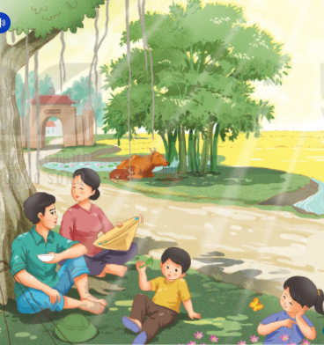
1
Quan sát tranh
a. Em thấy những gì trong tranh?
b. Cảnh vật và con người ở đây như thế nào?

Slide 3
2
Đọc
Buổi trưa hè
(1)
Buổi trưa lim dim
Nghìn con mắt lá
Bóng cũng nằm im
Trong vườn êm ả.
(3)
Hoa đại thơm hơn
Giữa giờ trưa vắng
Con bướm chập chờn
Vờn đôi cánh nắng.
(2)
Bò ơi, bò nghỉ
Sau buổi cày mai
Có gì ngẫm nghĩ
Nhai mãi, nhai hoài.
(4)
Bé chưa ngủ được
Bé nằm bé nghe
Âm thầm rạo rực
Cả buổi trưa hè.
Huy Cận

Slide 4


nằm im
  1
ngẫm nghĩ
Luyện đọc
  2
vắng
  3
nắng
  4
rạo rực
  5

Slide 5
Buổi trưa hè
(1)
Buổi trưa lim dim
Nghìn con mắt lá
Bóng cũng nằm im
Trong vườn êm ả.
Hoa đại thơm hơn
Giữa giờ trưa vắng
Con bướm chập chờn
Vờn đôi cánh nắng.
(3)
(2)
Bò ơi, bò nghỉ
Sau buổi cày mai
Có gì ngẫm nghĩ
Nhai mãi, nhai hoài.
(4)
Bé chưa ngủ được
Bé nằm bé nghe
Âm thầm rạo rực
Cả buổi trưa hè.
Huy Cận
Notes:
Đọc nối tiếp câu, khổ thơ

Slide 6
Chập chờn:
trạng thái khi ẩn khi hiện, khi tỏ khi mờ, khi rõ khi không.
Rạo rực:
ở trạng thái có những cảm xúc, tình cảm làm xao xuyến trong lòng như có cái gì thôi thúc không yên.

Slide 7
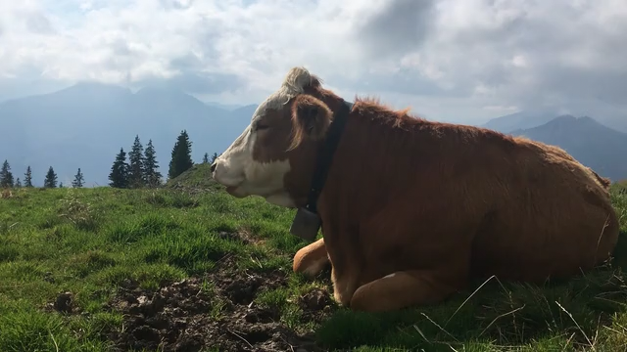
Bò nhai mãi, nhai hoài
Notes:
GV giải thích: bò là động vật nhai laị ….

Slide 8
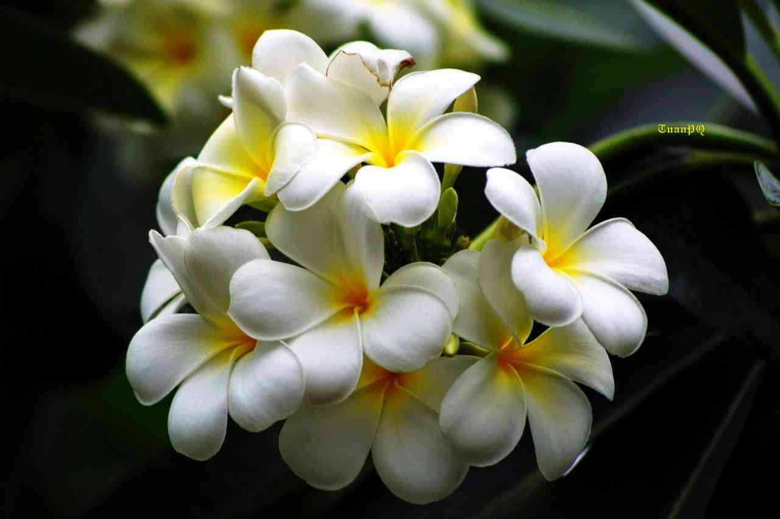
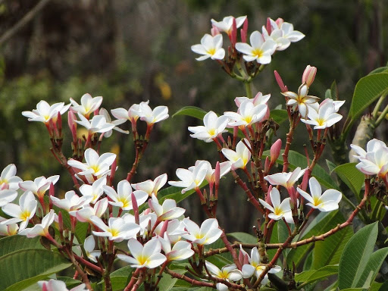
Hoa đại

Slide 9

Buổi trưa hè
Buổi trưa lim dim
Nghìn con mắt lá
Bóng cũng nằm im
Trong vườn êm ả.
Hoa đại thơm hơn
Giữa giờ trưa vắng
Con bướm chập chờn
Vờn đôi cánh nắng.
Bò ơi, bò nghỉ
Sau buổi cày mai
Có gì ngẫm nghĩ
Nhai mãi, nhai hoài.
Bé chưa ngủ được
Bé nằm bé nghe
Âm thầm rạo rực
Cả buổi trưa hè.
Huy Cận
Notes:
Đọc thi đua

Slide 10
3
Tìm ở cuối các dòng thơ những tiếng cùng vần với nhau.
Buổi trưa hè
Buổi trưa lim dim
Nghìn con mắt lá
Bóng cũng nằm im
Trong vườn êm ả.
Hoa đại thơm hơn
Giữa giờ trưa vắng
Con bướm chập chờn
Vờn đôi cánh nắng.
dim
hơn
lá
vắng
im
chờn
ả
nắng
Bò ơi, bò nghỉ
Sau buổi cày mai
Có gì ngẫm nghĩ
Nhai mãi, nhai hoài.
Bé chưa ngủ được
Bé nằm bé nghe
Âm thầm rạo rực
Cả buổi trưa hè.
nghỉ
nghe
nghĩ
hè
Notes:
HS phát hiện từ cùng vần xong, GV hỏi hai chữ đó cùng vần gì?

Slide 11
4
Trả lời câu hỏi
Buổi trưa hè
Buổi trưa lim dim
Nghìn con mắt lá
Bóng cũng nằm im
Trong vườn êm ả.
Hoa đại thơm hơn
Giữa giờ trưa vắng
Con bướm chập chờn
Vờn đôi cánh nắng.
Bò ơi, bò nghỉ
Sau buổi cày mai
Có gì ngẫm nghĩ
Nhai mãi, nhai hoài.
Bé chưa ngủ được
Bé nằm bé nghe
Âm thầm rạo rực
Cả buổi trưa hè.
Notes:
Gọi HS đọc lại bài

Slide 12
Những con vật nào được nói tới trong bài thơ?
Con bò
Con bướm

Slide 13
Những từ ngữ nào trong bài thơ cho thấy buổi trưa hè rất yên tĩnh?
lim dim
êm ả
vắng

Slide 14
Em thích khổ thơ nào trong bài?
Vì sao?

Slide 15

5
Học thuộc lòng khổ thơ cuối
Hoa đại thơm hơn
Giữa giờ trưa vắng
Con bướm chập chờn
Vờn đôi cánh nắng.
Bé chưa ngủ được
Bé nằm bé nghe
Âm thầm rạo rực
Cả buổi trưa hè.

Slide 16



6
Nói về điều em thích ở mùa hè

Slide 17
Dặn dò:
Xem lại bài đã học, học thuộc hai khổ thơ cuối bài thơ Buổi trưa hè
Xem bài mới Hoa phượng trang 140

